Slide 1
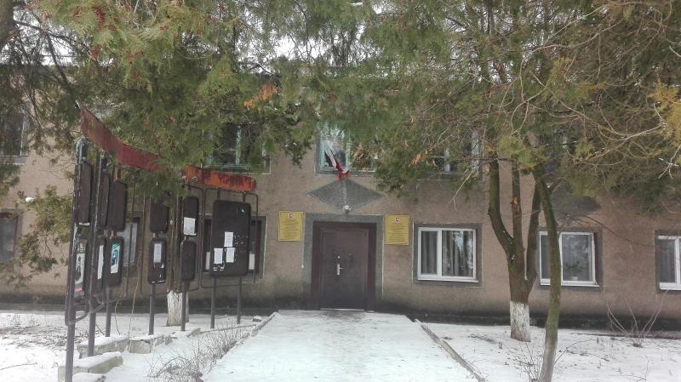
Бюджет для граждан
К отчету об исполнении бюджета муниципального образования Серебрянское сельское поселение Раздольненского района Республики Крым за 2021 год
Отчет об исполнении бюджета муниципального образования Восходненское сельское поселение Красногвардейского района Республики Крым за 2021 год

Slide 2
Основные термины, применяемые в бюджетном процессе
Бюджет-форма образования и расходования денежных средств, предназначенных для финансового обеспечения задач и функций государства и местного самоуправления
Консолидированный бюджет -свод бюджетов бюджетной системы Российской Федерации на соответствующей территории
Бюджетная система Российской Федерации -основанная на экономических отношениях и государственном устройстве Российской Федерации, регулируемая законодательством Российской Федерации совокупность федерального бюджета, бюджетов субъектов Российской Федерации, местных бюджетов и бюджетов государственных внебюджетных фондов

Slide 3
Доходы бюджета -поступающие в бюджет денежные средства
Расходы бюджета -выплачиваемые из бюджета денежные средства
Дефицит бюджета -превышение расходов бюджета над его доходами
Профицит бюджета- превышение доходов бюджета над его расходами
Бюджетный процесс -регламентируемая законодательством Российской Федерации деятельность органов государственной власти, органов местного самоуправления и иных участников бюджетного процесса по составлению и рассмотрению проектов бюджетов, утверждению и исполнению бюджетов, контролю за их исполнением, осуществлению бюджетного учета, составлению, внешней проверке, рассмотрению и утверждению бюджетной отчетности

Slide 4
Уважаемые жители Серебрянского сельского поселения
Представляем Вашему вниманию Отчет об исполнении бюджета муниципального образования Серебрянское сельское поселение
Раздольненского района Республики Крым за 2021 год.
Бюджет для граждан нацелен на получение обратной
связи от жителей поселения, которых волнуют проблемы муниципальных финансов. Надеемся, что представление бюджета в понятной для жителей форме повысит уровень общественного участия граждан в бюджетном процессе.

Slide 5
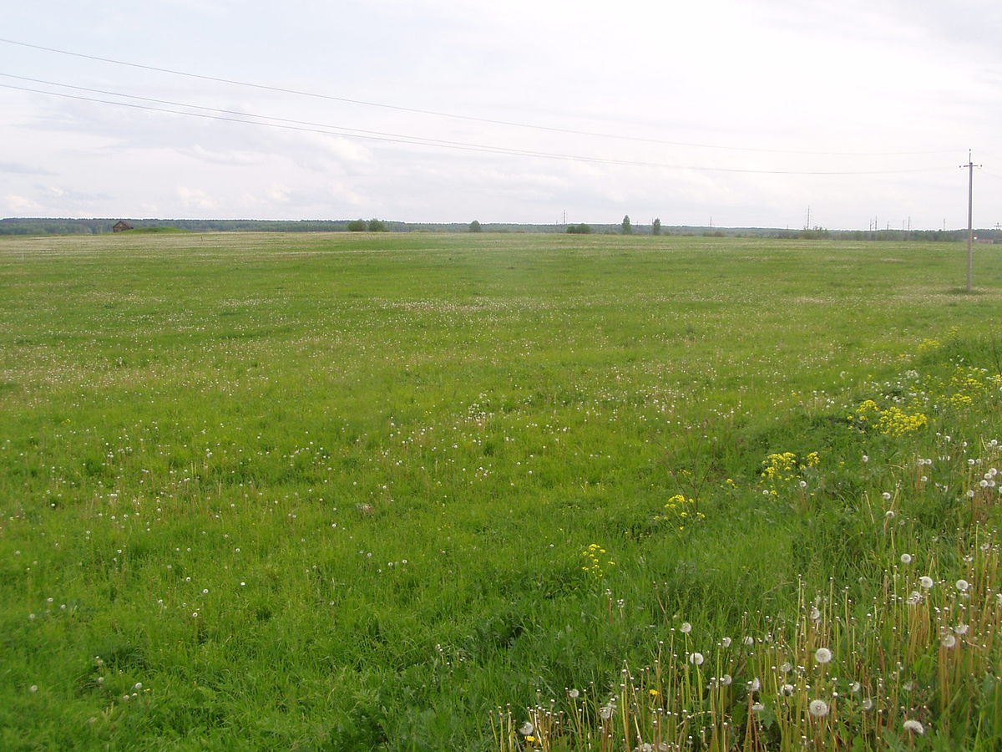
ОСНОВНЫЕ ПАРАМЕТРЫ ИСПОЛНЕНИЯ БЮДЖЕТА ЗА 2021 ГОД (ТЫС.РУБ)
Показатель | План | Факт | Исполнение %
Доход | 9 513,83007 | 9 906,95608 | 124,2
Расход | 9 861,27207 | 9 858,36343 | 95,56
Дефицит | 347,442 | - | -
Профицит | - | 48,59265 | -

Slide 6
ИСПОЛНЕНИЕ БЮДЖЕТА СЕРЕБРЯНСКОГО СЕЛЬСКОГО ПОСЕЛЕНИЯ РАЗДОЛЬНЕНСКОГО РАЙОНА РЕСПУБЛИКИ КРЫМ ЗА 2021 ГОД ПО ДОХОДАМ (ТЫС.РУБ.)
ИСПОЛНЕНИЕ БЮДЖЕТА ВИШЕНСКОГО СЕЛЬСКОГО ПОСЕЛЕНИЯ ЗА 2017 ГОД ПО ДОХОДАМ (ТЫС.РУБ.)

Slide 7
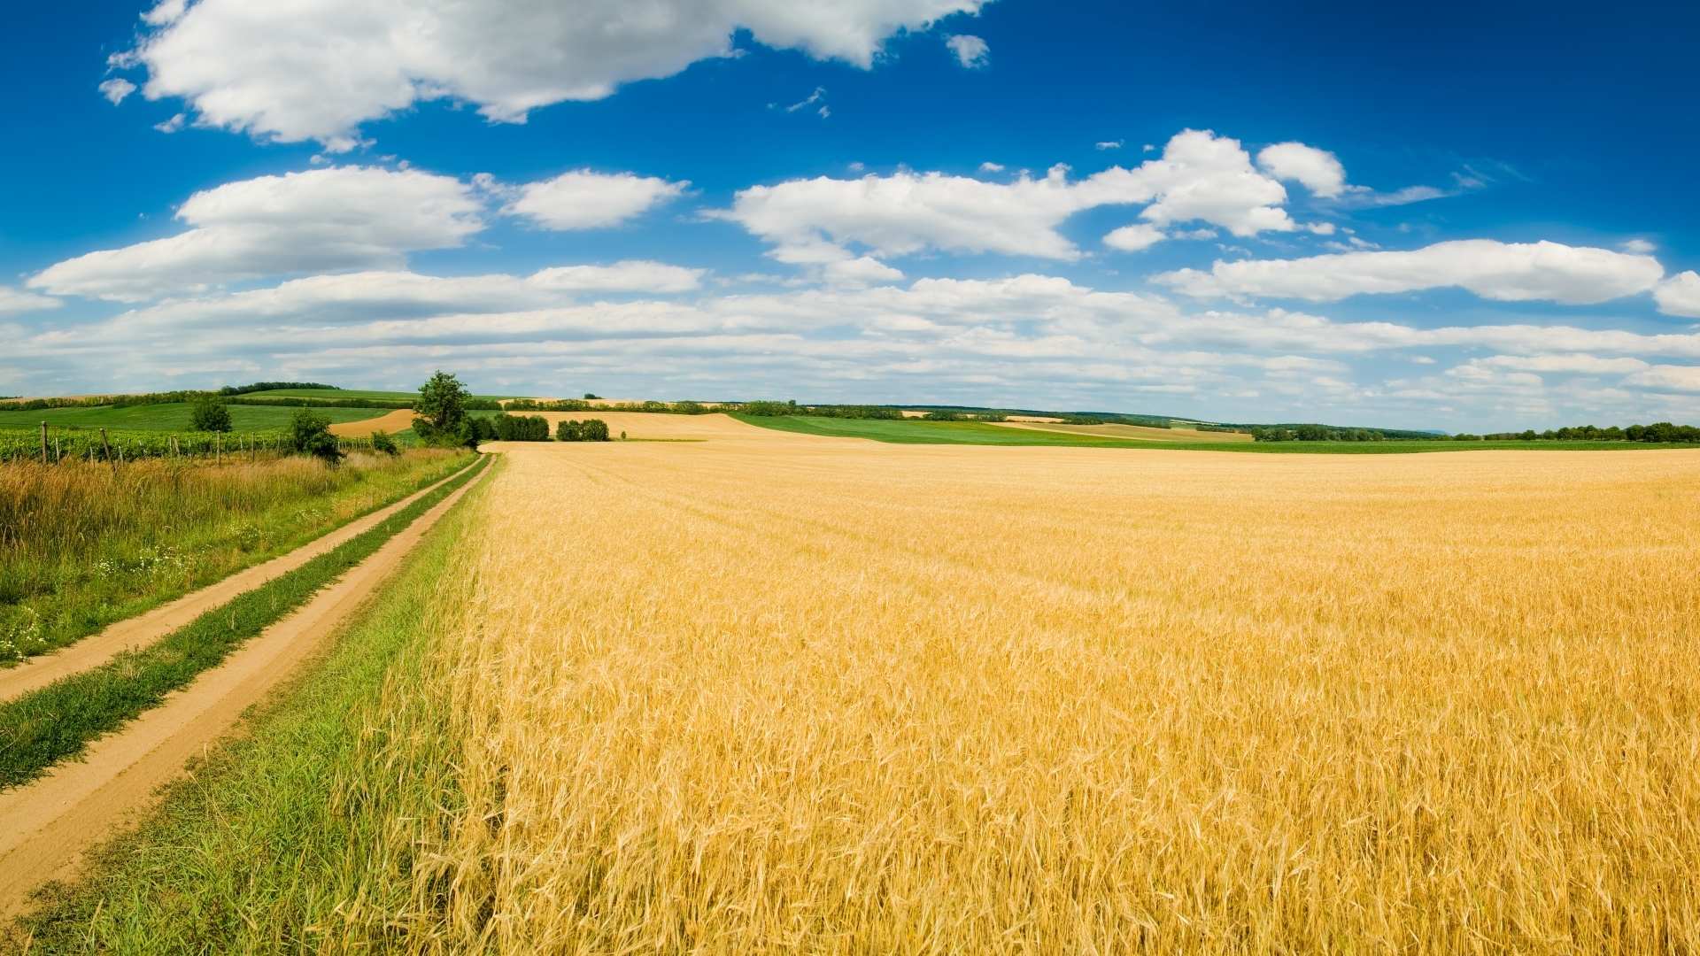
СТРУКТУРА И ОБЪЕМ НАЛОГОВЫХ И НЕНАЛОГОВЫХ ДОХОДОВ БЮДЖЕТА СЕРЕБРЯНСКОГО СЕЛЬСКОГО ПОСЕЛЕНИЯ ЗА 2021 ГОД (ТЫС.РУБ.)
 | План | Поступило | Отклонения
Всего | 3396,465 | 3790,95625 | +394,49
Налог на доходы физических лиц | 1075,0 | 1226,96931 | +151,96931
Налог на имущество физических лиц | 7,0 | 13,01261 | +6,01261
Единый сельскохозяйственный налог | 970,258 | 970,61842 | +0,36042
Земельный налог | 840,142 | 1057,03417 | +216,89217
Государственная пошлина | 10,8 | 10,7 | -0,1
Доходы, от использования имущества, находящиеся в государственной и муниципальной собственности | 112,265 | 112,2876 | +0,0226
Прочие неналоговые доходы | 381,0 | 381,020 | +0,020
Штрафы, санкции, возмещение ущерба | 0,0 | 19,3135 | +19,3135

Slide 8
СТРУКТУРА И ОБЪЕМ БЕЗВОЗМЕЗДНЫХ ПОСТУПЛЕНИЙ
(ТЫС.РУБ.)
 | План | Факт | Исполнение %
ВСЕГО | 6117,36507 | 6115,99983 | 99,98
Дотации бюджетам сельских поселений на выравнивание бюджетной обеспеченности | 1033,853 | 1033,853 | 100
Прочие субсидии | 3500,00 | 3500,00 | 100
Субвенции бюджетам сельских поселений на выполнение передаваемых полномочий субъектов Российской Федерации | 0,982 | 0,982 | 100
Субвенции бюджетам сельских поселений на осуществление первичного воинского учета на территориях, где отсутствуют военные комиссариаты | 233,940 | 233,940 | 100
Иные межбюджетные трансферты | 1348,59007 | 1347,22483 | 99,90

Slide 9
ИСПОЛНЕНИЕ БЮДЖЕТА СЕРЕБРЯНСКОГО СЕЛЬСКОГО ПОСЕЛЕНИЯ ЗА 2021
ГОД ПО РАСХОДАМ (ТЫС.РУБ.)
план
факт
СТРУКТУРА И ОБЪЕМ РАСХОДОВ БЮДЖЕТА СЕРЕБРЯНСКОГО СЕЛЬСКОГО ПОСЕЛЕНИЯ ЗА 2021 (ТЫС.РУБ.)
 | План | Факт | Исполнение %
ВСЕГО | 9861,27207 | 9858,36343 | 99,97
Общегосударственные вопросы | 4568,197 | 4566,6543 | 99,97
Национальная оборона | 233,940 | 233,940 | 100
Национальная экономика | 1305,29307 | 1303,92783 | 99,90
Жилищно-коммунальное хозяйство | 3753,842 | 3753,8413 | 100

Slide 10
В завершении своего отчета я хочу обратиться к жителям нашего поселения, что без Вашей помощи и ответственного гражданского отношения к проводимым в поселении мероприятиям администрация в одиночку не сможет добиться хороших результатов. Мы надеемся на Ваше участие в сходах граждан, субботниках и других мероприятиях которые проводятся у нас в поселении. Хочу выразить благодарность работникам Администрации сельского поселения, которые в полном объеме и качественно выполняют свои обязанности, ищут ответы на все вопросы, которые задают граждане нашего поселения и делают все для того, чтобы поселение было жизнеспособным и развивающимся. Благодарю депутатов, руководителей учреждений и предпринимателей за взаимопонимание и выручку. Я знаю, что вместе мы сможем преодолеть любые трудности. Хочу пожелать Вам всем крепкого здоровья, семейного благополучия, чистого и светлого неба над головой, удачи и счастья. Спасибо за внимание.

Slide 11
«Бюджет для граждан» Подготовлен администрацией Серебрянского сельского поселения Раздольненского района Республики Крым Информация для контактов Адрес: с. Серебрянска, ул. Пушкина, 7, Раздольненский район, Республика Крым , 296209 тел. /факс (36553) 95-542 e-mail: serebryankasovet@mail.ru

